Slide 1
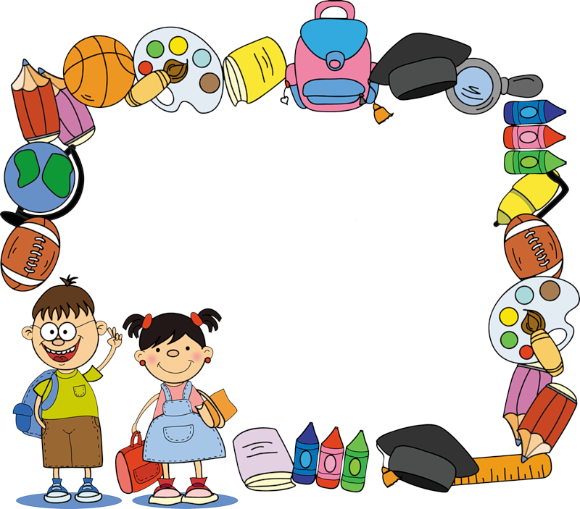
Развитие речи детей дошкольного возраста
МДОУ «Детский сад № 52» г. Ярославль
Подготовила Белова А.Е., старший воспитатель

Slide 2
Образовательная область «Речевое развитие» предполагает:
владение речью как средством общения и культуры; обогащение активного словаря;
развитие связной, грамматически правильной диалогической и монологической речи;
развитие речевого творчества;
развитие звуковой и интонационной культуры речи, фонематического слуха;
знакомство с книжной культурой, детской литературой, понимание на слух текстов различных жанров детской литературы;
формирование звуковой аналитико-синтетической активности как предпосылки обучения грамоте.
(ФГОС ДО)

Slide 3
Результаты педагогической диагностики по ОО «Речевое развитие» на начало учебного года (2017-2018)

Slide 5
Основа речевой развивающей среды
Речь педагога
Насыщенность среды
Методы и приемы речевого развития

Slide 6
МЕТОДЫ РЕЧЕВОГО РАЗВИТИЯ
Наглядные
Словесные
Практические
Чтение и рассказывание
художественных
произведений
Метод непосредственного
наблюдения и его
разновидности:
наблюдение в природе,
экскурсии
Дидактические игры
Заучивание наизусть
Игры-драматизации
Пересказ
Инсценировки
Опосредованное наблюдение
(изобразительная
наглядность):
рассматривание игрушек и
картин, рассказывание по
игрушкам и картинам
Обобщающая беседа
Дидактические
упражнения
Рассказывание без
опоры на
наглядный
материал
Хороводные игры

Slide 7
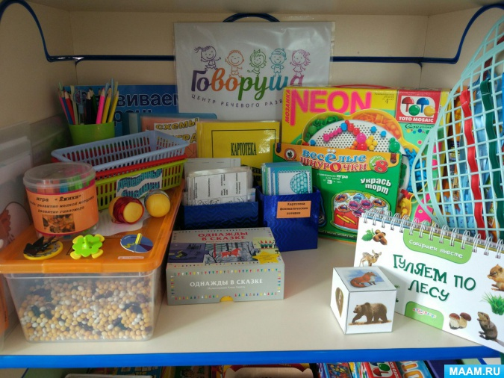
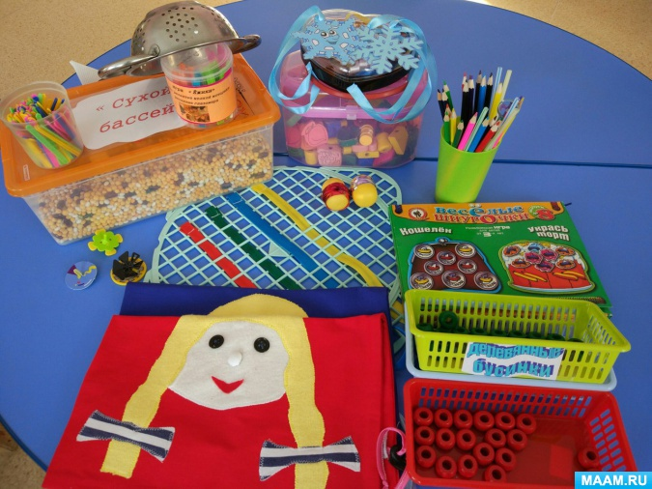
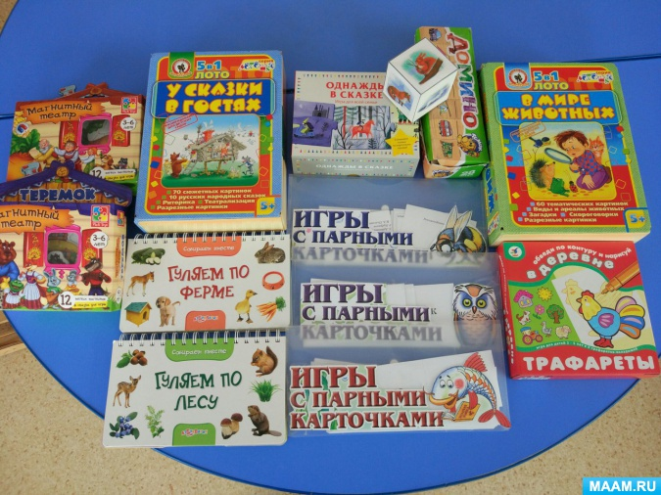
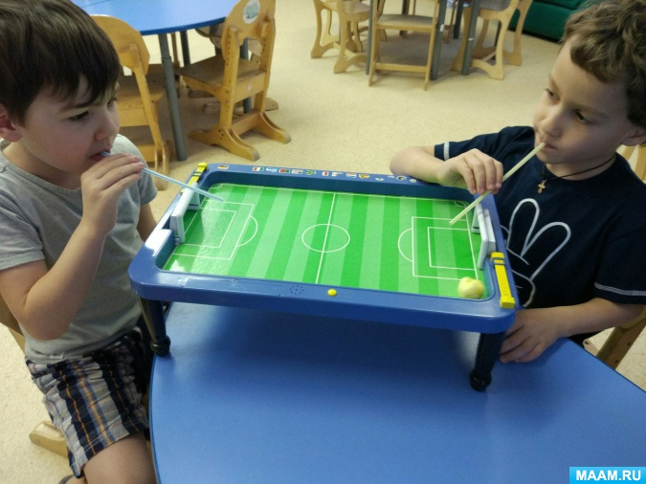
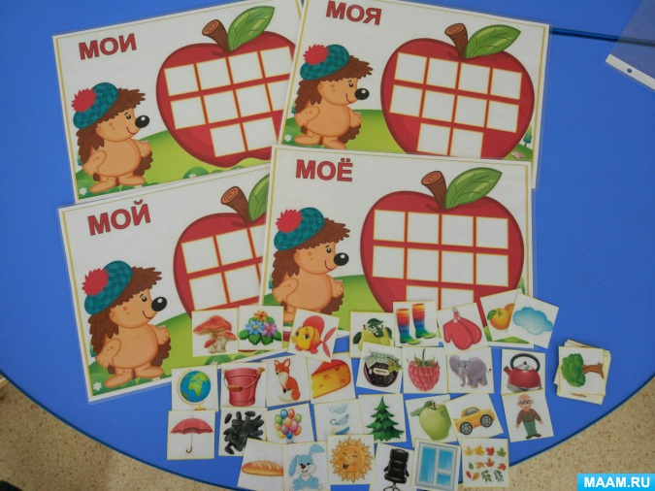
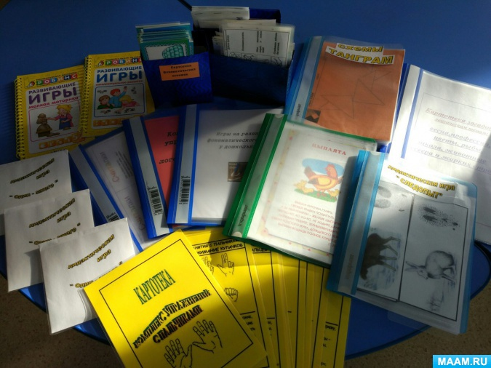
Развивающая речевая среда

Slide 8
Программно – методическое обеспечение
В настоящее время существуют разные технологии, методики, дидактические игры и пособия, которые способствуют речевому развитию дошкольников. Предлагаем в своей практической деятельности использовать следующие игровые технологии и методики по развитию речи:
О.С. Ушакова, Е.М. Струнина. Развитие речи детей от 3 до 7 лет. (конспекты занятий, игры и упражнения);
Т.Р. Кислова. По дороге к азбуке.
(примерное планирование, подробное описание занятий по курсу развития речи с детьми от 4 до 7 лет) ;
Л.Н. Смирнова , Логопедия в детском саду. ( Занятия с детьми с общим недоразвитием речи. Пособие для логопедов, дефектологов и воспитателей)

Slide 9
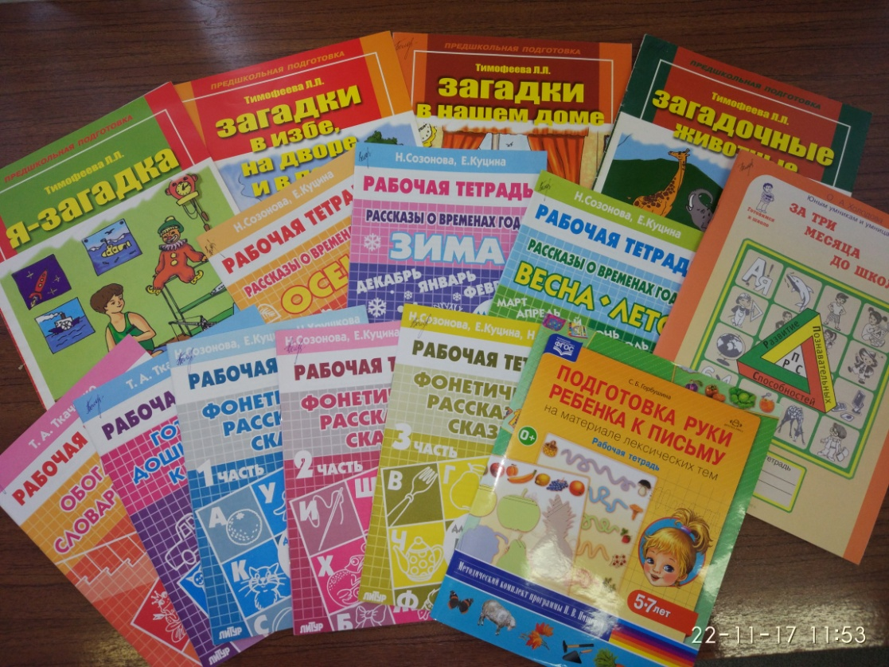
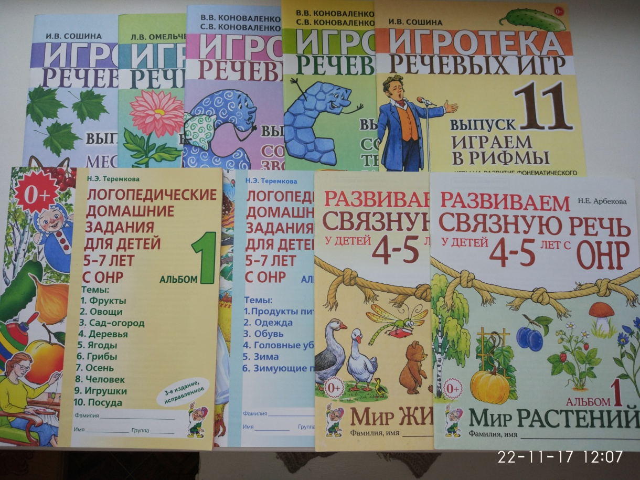
Библиотечный фонд ДОУ по ОО «Речевое развитие»

Slide 10
Практическая часть

Slide 11
Развитие речи и мышления детей посредством мнемотехники
“Учите ребёнка каким-нибудь неизвестным ему пяти словам – он будет долго и напрасно мучиться, но свяжите двадцать таких слов с картинками, и он их усвоит на лету”. К. Д. Ушинский

Slide 12
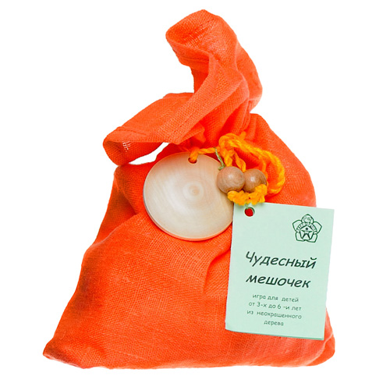
Д/и «Чудесный мешочек»
Цель игры: определить уровень развития моторной сферы и уровень мыслительной деятельности ребёнка
Задачи:
Закрепить умение узнавать на ощупь различные предметы, называть их;
Развивать мелкую моторику рук;
Совершенствовать тактильные ощущения и восприятие ребенка

Slide 13
Е.С. Железнова. Методика «Музыка с мамой »
(организация и проведение музыкально-игровых занятий с детьми от 6 мес. до 6 лет)
Особенность - игровая форма подачи материала, комплексный характер, доступность и практичность использования, что превращает занятия в весёлую обучающую игру.
Развивает у дошкольников музыкальный слух, ритм и память, активную речь, эмоциональность, внимательность, творчество,
совершенствует двигательные функции (навыки общей и мелкой моторики, координирование движений с речью, а также слуховые, зрительные, тактильные способности к восприятию информации и концентрации внимания.

Slide 14
Если вы испытываете затруднения в работе по развитию речи, то планируйте этот вид деятельности не иногда, не часто, а очень часто. Через 5 лет станет легче.
Никогда не отвечайте сами на свой же вопрос. Терпите, и вы дождетесь того, что на него станут отвечать ваши дети. Помогать можно только ещё одним вопросом, или двумя, или десятью… Но знайте: количество вопросов обратно пропорционально уровню мастерства.

Slide 15
Никогда не задавайте вопрос, на который можно ответить «да», или «нет». Это не имеет смысла.
После проведения занятия просмотрите конспект еще раз, вспомните все вопросы, которые вы задавали детям, и замените их одним - более точным.
Если рассказ не получился или получился с трудом – улыбнитесь, ведь это здорово, потому что успех впереди.

Slide 16
Спасибо за внимание!

